Slide 1

“黑板”跑了

Slide 2
chē liànɡ chē xiānɡ yī jīn fěn bǐ
车辆 车厢 衣襟 粉笔
准备 开始 移动 继续
思考 心算 计算 演算
非常专心 不由自主 聚精会神
zhǔn bèi kāi shǐ yí dònɡ jì xù
sī kǎo xīn suàn jì suàn yǎn suàn
fēi xhánɡ zhuān xīn bù yóu zì zhǔ jù jīnɡ huì shén

Slide 3
车辆 车厢 衣襟 粉笔
准备 开始 移动 继续
思考 心算 计算 演算
非常专心 不由自主
聚精会神
专心致志 全神贯注 目不转睛

Slide 4
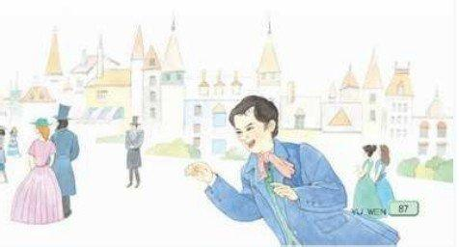
读好句子
可是安培好像什么也没有看见，什么也没有听见，只顾低着头朝前走。
开始他在心算，用手指头/在自己衣襟上/画呀画的，后来觉得需要找个地方来计算一下才行。

Slide 5
“黑板”究竟是什么？
这时他才发现，那不是一块黑板，而是一辆
马车车厢的后壁。
“他”是谁？用文中句子回答。
两百多年前，法国有个著名的物理学家叫
安培，他搞科学研究非常专心。
著名
“著名”还可以怎么说？
闻名，有名，出名，知名，驰名。

Slide 6
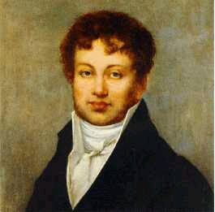
安德烈·玛丽·安培（1775年—1836年），法国化学家，在电磁作用方面的研究成就卓著，对数学和物理也有贡献。安培的研究还涉及哲学、化学等领域，甚至还研究过植物分类学上的复杂问题。
安培最主要的成就是1820～1827年对电磁作用的研究。

Slide 7
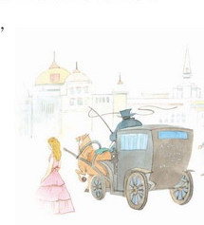
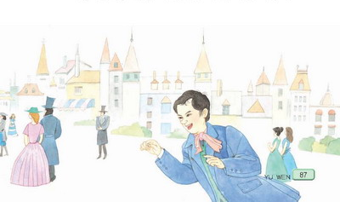
课文讲了安培的一件什么事？
安培是 ，课文讲了他错把 当
成 的事。

Slide 8
péi ɡǎo kǎo shǐ yī jì bèi fěn yí ěr
培 搞 考 始 衣 计 备 粉 移 而
培育 培养 培土
搞好 搞怪恶搞
考验 考查考生
起始 始终 开始
大衣毛衣外衣
计划计算 计谋
准备 备课备战
面粉粉末粉红
移动转移移步移植
反而而且然而而今

Slide 9
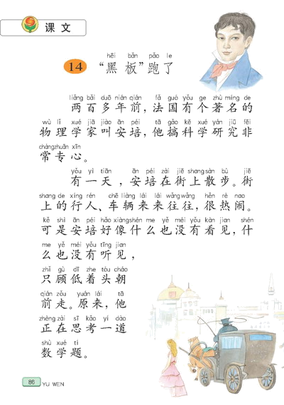
两百多年前,法国有个著名的物理学家叫安培，他搞科学研究非常专心。
课文举了一件什么例子说明安培“非常专心”的？

Slide 10
有一天，安培在街上散步。街上的行人、车辆来来往往，很热闹。可是安培好像什么也没有看见，什么也没有听见，只顾低着头朝前走。原来，他正在思考一道数学题。
哪一句话描写了大街上的热闹场景？结合生活说说大街上如何热闹。

Slide 11
有一天，安培在街上散步。街上的行人、车辆来来往往，很热闹。可是安培好像什么也没有看见，什么也没有听见，只顾低着头朝前走。原来，他正在思考一道数学题。
一读，体会大街的热闹，安培的专心。
二读，对比街上的热闹和安培内心的平静。
三读，谈谈自己的感受。

Slide 12
有一天，安培在街上散步。街上的行人、车辆来来往往，很热闹。可是安培好像什么也没有看见，什么也没有听见，只顾低着头朝前走。原来，他正在思考一道数学题。
读一读或者演一演

Slide 13
用“一边……一边……”这样的句式说一说安培在干什么。
可是安培好像什么也没有看见，什么也没有听见，只顾低着头朝前走。
思考：
1、“好像”能不能删去？为什么？
2、你觉得读这一段时，应该突出哪些词语？

Slide 14
读书方法
一读，读懂句子。
二读，读出对比之处。
三读，谈谈自己的感受。

Slide 15
开始他在心算，用手指头在自己衣襟上画呀画的，后来觉得需要找个地方来计算一下才行。说来也巧，街道旁正好竖着一块“黑板”，好像特地为他准备的。太好了！安培高兴地走过去，从口袋里掏出粉笔，在“黑板”上演算起来。
一读，读懂句子。

Slide 16
开始他在心算，用手指头在自己衣襟上画呀画的，后来觉得需要找个地方来计算一下才行。说来也巧，街道旁正好竖着一块“黑板”，好像特地为他准备的。太好了！安培高兴地走过去，从口袋里掏出粉笔，在“黑板”上演算起来。
看到这块“黑板”，安培开心极了，他情不自禁地说：
太好了！
终于有个地方可以计算一下了，安培大声地喊道：

Slide 17
选词填空：
心算 计算 演算
1、做口算题时，我们常常需要( )。
2、上数学课时，我们常常在黑板上( )。

Slide 18
开始他在心算，用手指头在自己衣襟上画呀画的，后来觉得需要找个地方来计算一下才行。说来也巧，街道旁正好竖着一块“黑板”，好像特地为他准备的。太好了！安培高兴地走过去，从口袋里掏出粉笔，在“黑板”上演算起来。
二读，读出安培的心情变化。
三读，谈谈自己的感受。

Slide 19
一读，体会安培的感情。
算着算着，这块“黑板”动了起来，慢慢地向前移。安培忙说：“别动,别动,再等一会儿就得出结果了！”可是“黑板”还在向前移动，安培不由自主地跟着“黑板”走，继续聚精会神地演算着。
“黑板”动了，他都没发现。这就是“聚精会神”。
当“黑板”慢慢地向前移时，安培忙说：……
当“黑板”继续向前移动时，安培……
安培演算得太专心了，已经忘记了周围的一切，完全沉浸在自己的世界里，这就是“聚精会神”。

Slide 20
二读，对比读。
算着算着，这块“黑板”动了起来，慢慢地向前移。安培忙说：“别动,别动,再等一会儿就得出结果了！”可是“黑板”还在向前移动，安培不由自主地跟着“黑板”走，继续聚精会神地演算着。
车动了，但是安培的专心演算不受影响。
“黑板”动了，安培居然还跟它打招呼，叫它别动，说明安培满脑子考虑的都是怎样演算那道数学题

Slide 21
用一句话夸夸安培 安培，你（ ）！

Slide 22
后来，那块“黑板”越走越快，安培觉得自己快追不上了。这是他才发现，那不是一块黑板，而是一辆马车车厢的后壁。
课题黑板跑了，其实是 跑了。所以课题上加了引号。用来表示不是真的黑板，而是马车车厢的后壁。可见，安培搞科学研究非常专心。

Slide 23
比较句子：
1、这时他发现
2、这时他才发现
这两个句子有什么不同？“才”表示什么意思？

Slide 24
选词填空
小心 专心
上课时,我们应该( )听老师讲课。
著名 独一无二
1.安培是世界上( )的科学家。
2.秋的棋艺在当时是( )的。

Slide 25
怀表变卵石
安培思考科学问题专心致志，据说有一次，安培正慢慢地向他任教的学校走去，边走边思索着一个电学问题。经过塞纳河的时候，他随手拣起一块鹅卵石装进口袋。过一会儿，又从口袋里掏出来扔到河里。到学校后，他走进教室，习惯地掏怀表看时间，拿出来的却是一块鹅卵石。原来，怀表已被扔进了塞纳河。

Slide 26
成语乐园
形容街上行人，车辆很多的成语有：
车水马龙，人来人往，
川流不息，摩肩擦踵。
表示专心学习的成语有：
聚精会神，专心致志，
一心一意，全神贯注。

Slide 27
复述要点：
第一段要点：安培是个什么样的人？他有什么特点？
第二段要点：他一边散步，一边干什么？专心成什么样子？
第三段要点：他先怎么做？后来又怎么想，怎么做？
第四段要点：“黑板”移动时，安培怎么说，怎么做？
第五段要点：他什么时候才发现那不是黑板？

